Slide 1
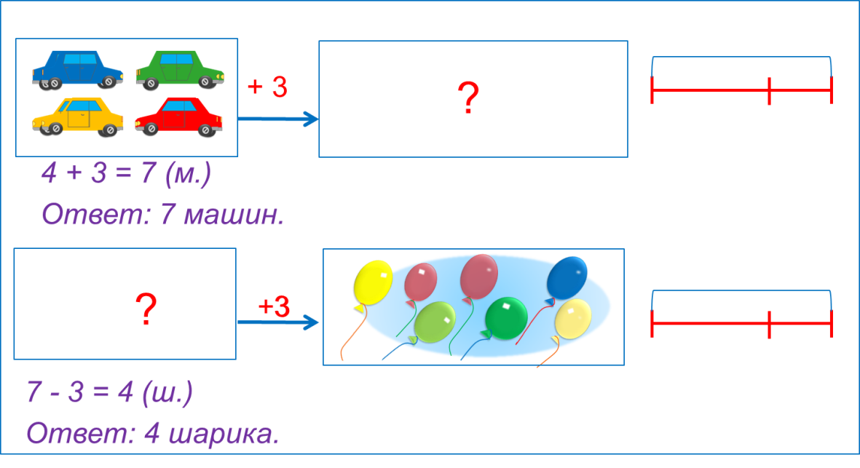
«Моя математика» 1 класс
Урок 66
Тема урока: «Решение задач»
Автор презентации
Татузова Анна Васильевна
http://avtatuzova.ru
учитель
начальных классов
г. Москва
Советы учителю.
Презентация к уроку составлена на основе заданий, расположенных в учебнике. Рекомендую открыть учебник на странице с данным уроком, прочитать задания и просмотреть их в данной презентации в режиме демонстрации.
Внимание!
Некоторые задания можно выполнять интерактивно. Например, продолжить ряд, сравнить или вставить пропущенные числа. Для этого презентацию надо перевести в режим редактирования.

Slide 2
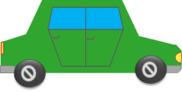
Урок 66. Решение задач.
МАТЕМАТИКА
1. Петя и Катя придумали задачи и сделали рисунки к ним. Какие это могут быть задачи? Запиши на схеме условие и вопрос. К каждой из схем запиши выражение.
+ 3
4
3
?
4 + 3 = 7 (м.)
Ответ: 7 машин.
?
3
7
+3
7 - 3 = 4 (ш.)
Ответ: 4 шарика.

Slide 3
Урок 66. Решение задач.
МАТЕМАТИКА
2. Помоги ребятам выбрать к каждой задаче нужную схему. Запиши в тетради решение одной из задач.
У Кати 8 шаров, это на 5 шаров больше, чем у Пети. Сколько шаров у Пети?
6
2
Л.
?
У Лены 10 шоколадок, а у Вовы 7 шоколадок. На сколько у Вовы меньше шоколадок, чем у Лены?
8
Внимание!
Данное задание можно выполнять интерактивно. Во время демонстрации навести курсор на нужную фигуру до появления ладошки. Кликнуть!
К.
5
?
10
У Пети 6 подарков, это на 2 меньше, чем у Вовы. Сколько подарков у Вовы?
?
В.
7

Slide 4
Урок 66. Решение задач.
МАТЕМАТИКА
2. Помоги ребятам выбрать к каждой задаче нужную схему. Запиши в тетради решение одной из задач.
У Кати 8 шаров, это на 5 шаров больше, чем у Пети. Сколько шаров у Пети?
8
6
2
Л.
5
?
?
У Лены 10 шоколадок, а у Вовы 7 шоколадок. На сколько у Вовы меньше шоколадок, чем у Лены?
Внимание!
Данное задание можно выполнять интерактивно. Во время демонстрации навести курсор на нужную фигуру до появления ладошки. Кликнуть!
К.
10
У Пети 6 подарков, это на 2 меньше, чем у Вовы. Сколько подарков у Вовы?
?
В.
7

Slide 5
Урок 66. Решение задач.
МАТЕМАТИКА
2. Помоги ребятам выбрать к каждой задаче нужную схему. Запиши в тетради решение одной из задач.
У Кати 8 шаров, это на 5 шаров больше, чем у Пети. Сколько шаров у Пети?
8
6
2
Л.
5
?
?
У Лены 10 шоколадок, а у Вовы 7 шоколадок. На сколько у Вовы меньше шоколадок, чем у Лены?
10
Внимание!
Данное задание можно выполнять интерактивно. Во время демонстрации навести курсор на нужную фигуру до появления ладошки. Кликнуть!
?
К.
7
У Пети 6 подарков, это на 2 меньше, чем у Вовы. Сколько подарков у Вовы?
В.

Slide 6
Урок 66. Решение задач.
МАТЕМАТИКА
2. Помоги ребятам выбрать к каждой задаче нужную схему. Запиши в тетради решение одной из задач.
У Кати 8 шаров, это на 5 шаров больше, чем у Пети. Сколько шаров у Пети?
8
Л.
5
?
У Лены 10 шоколадок, а у Вовы 7 шоколадок. На сколько у Вовы меньше шоколадок, чем у Лены?
10
?
К.
7
10 – 7 = 3 (ш.)
6
У Пети 6 подарков, это на 2 меньше, чем у Вовы. Сколько подарков у Вовы?
2
В.
?

Slide 7
Урок 66. Решение задач.
МАТЕМАТИКА
4. Найди значения выражений.
10 – 6 – 2 =
6 + 3 – 7 =
9 – 4 + 3 =
4 + 4 + 2 =
9 + 1 – 5 =
8 – 5 + 2 =
Внимание!
Данное задание можно выполнить интерактивно. Для этого презентацию надо перевести в режим редактирования.
10
10
10
1
10
1
2
2
3
3
4
5
5
6
6
7
8
8
9
2
9

Slide 8
Урок 66. Решение задач.
МАТЕМАТИКА
4. Найди значения выражений.
10 – 6 – 2 =
2
6 + 3 – 7 =
2
9 – 4 + 3 =
8
4 + 4 + 2 =
9 + 1 – 5 =
8 – 5 + 2 =
10
5
5
ПРОВЕРЬ!
10
10
10
1
10
1
2
2
3
3
4
5
5
6
6
7
8
8
9
2
9

Slide 9
Урок 66. Решение задач.
МАТЕМАТИКА
6*. Помоги Пете выстроить числа по порядку: от наибольшего к наименьшему.
8
5
9
0
1
2
6
7
3
4
10
Внимание!
Данное задание можно выполнить интерактивно. Для этого презентацию надо перевести в режим редактирования.

Slide 10
Урок 66. Решение задач.
МАТЕМАТИКА
6*. Помоги Пете выстроить числа по порядку: от наибольшего к наименьшему.
8
5
9
0
1
2
6
7
3
4
10

Slide 11
МАТЕМАТИКА
Спасибо!

